Slide 1

Impressum und Nutzungshinweis
Hinweise zur Nutzung des OER-Produkts: Die Inhalte dieser Folien mitsamt Texten und Bildern sind, soweit nicht abweichend gekennzeichnet, unter der „Creative Common Namensnennung Share Alike“ Lizenz (CC BY SA 4.0) veröffentlicht. Bei Verwendung des OER-Produkts geben sie bitte folgende Quelle an:
KI-Makerspace, Universität Tübingen, CC BY SA 4.0
Das bedeutet, es ist erlaubt, das Material
zu teilen (in jedwedem Format oder Medium zu vervielfältigen, auch kommerziell)
und zu bearbeiten (neu zusammen zu stellen, verändern, auch kommerziell)
Stets unter den Bedingungen:
Namensnennung: Sie müssen Urheberangaben machen, einen Link zur Lizenz beifügen und angeben, ob Änderungen vorgenommen wurden
Unter gleichen Bedingungen weitergeben: Auch nach einem Remix des Materials oder Veränderungen und Anpassungen, dürfen Ihre Beiträge nur unter derselben Lizenz wie das Original verbreitet werden.
Fremdmaterial sind als solche kenntlich gemacht und unterliegen ihren ursprünglichen Nutzungsbedingungen.
Die Piktogramme als auch Bilder sind freie Bilder, die im Rahmen von Microsoft 356 Mitgliedschaft in Power Point verfügbar sind.
Die Roboter (mit und ohne Sprechblasen) wurden von Luise Wüstling gestaltet. Die Autorin ist bei Weiterverwendung anzugeben.

Slide 2
Gute KI – schlechte KI?

Slide 3

Hallo, ich bin MAKI. Ich und meine Freunde leiten dich heute durch den Workshop.
CC BY SA 4.0 Luise Wüstling
Notes:
Storytelling: Maki [mäki] führt durch die Stunde.

Slide 4
Was wisst ihr
über KI?
CC BY SA 4.0 Luise Wüstling
Notes:
Kognitive Aktivierung

Slide 5

Wo kommt
KI vor?
CC BY SA 4.0 Luise Wüstling
Notes:
Wo nutzt ihr KI

Slide 6









Film und Videos
Online-Shopping
Navigation
Alexa/Spracherkennungssoftware
Chatbots
Instagram/Youtube Algorithmen

Slide 7
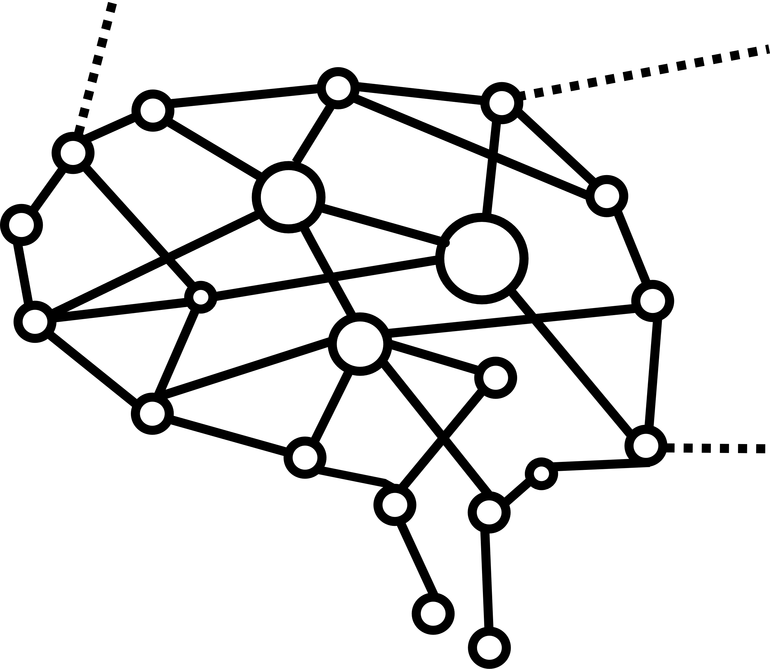
Was ist KI?
Potentiale & Gefahren der KI
Anwendungsszenarien

Slide 8

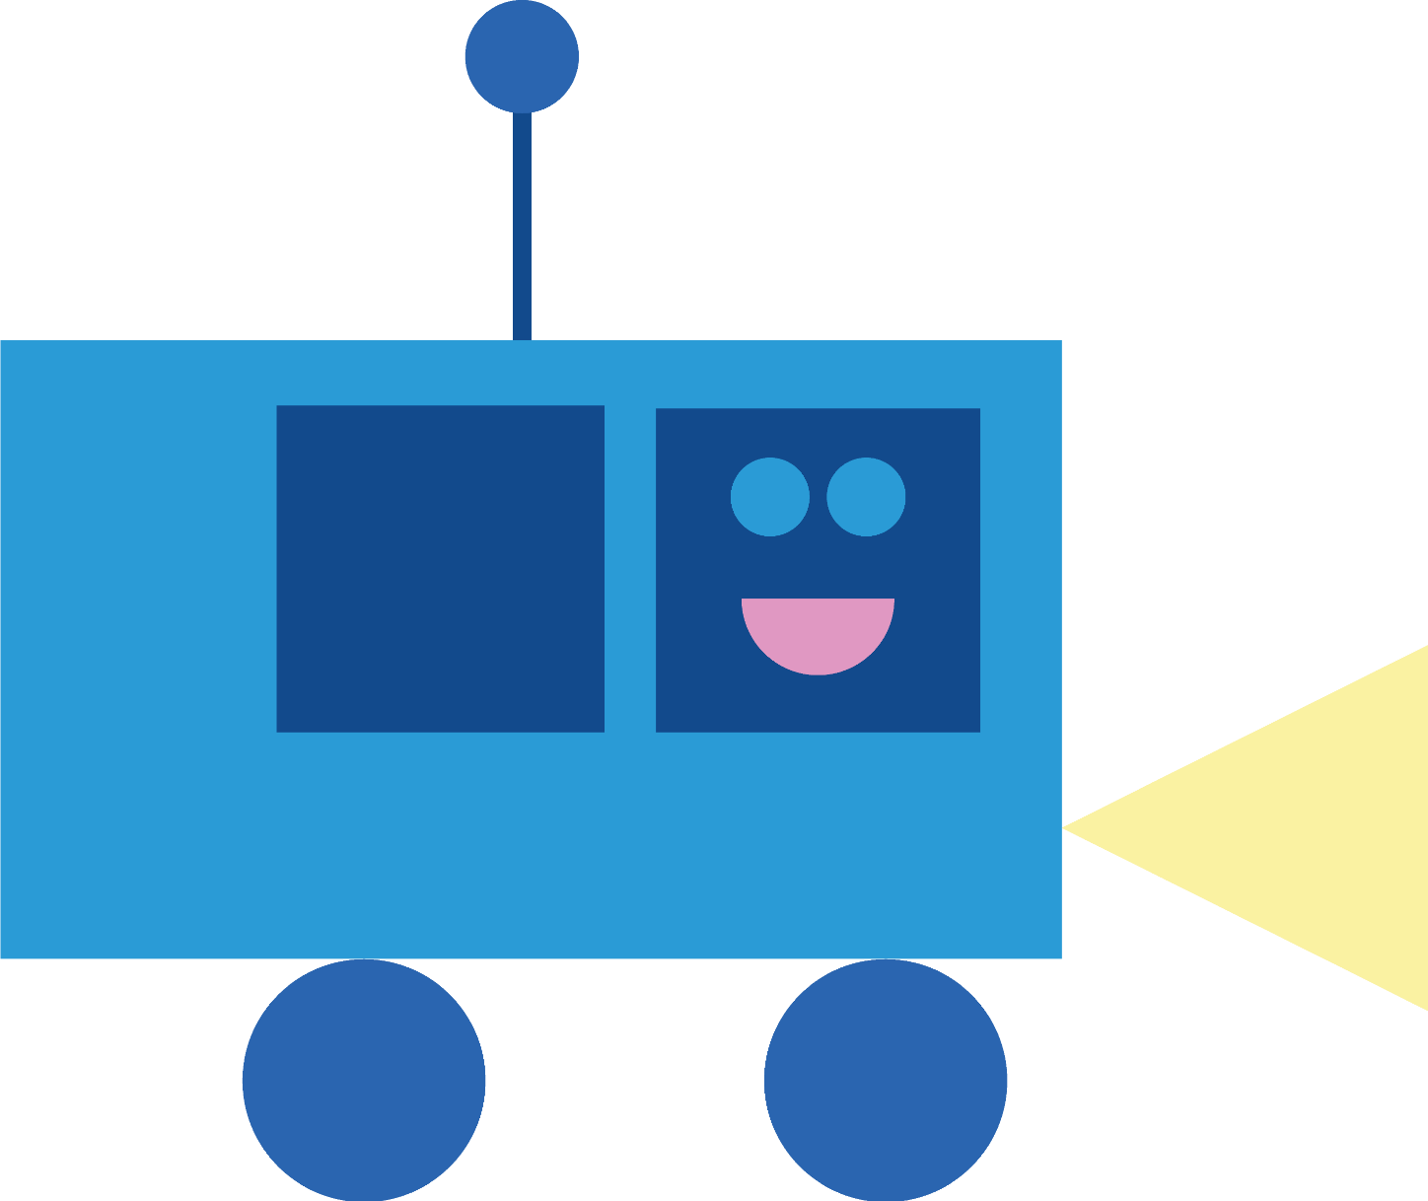
Was steckt
in KI drin?
CC BY SA 4.0 Luise Wüstling

Slide 9
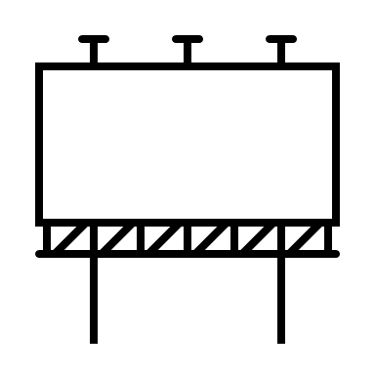
„Wir gehen davon aus, dass jeder Aspekt des Lernens oder jedes andere Merkmal der Intelligenz prinzipiell so genau beschrieben werden kann, dass man eine Maschine dazu bringen kann, es zu simulieren.“ ​​
McCarthy; Förderantrag der Darthmouth Conference; 1955.​
Notes:
Aus dem Antrag für die erste KI-Konferenz weltweit. Intelligenz nachbauen…

Slide 10
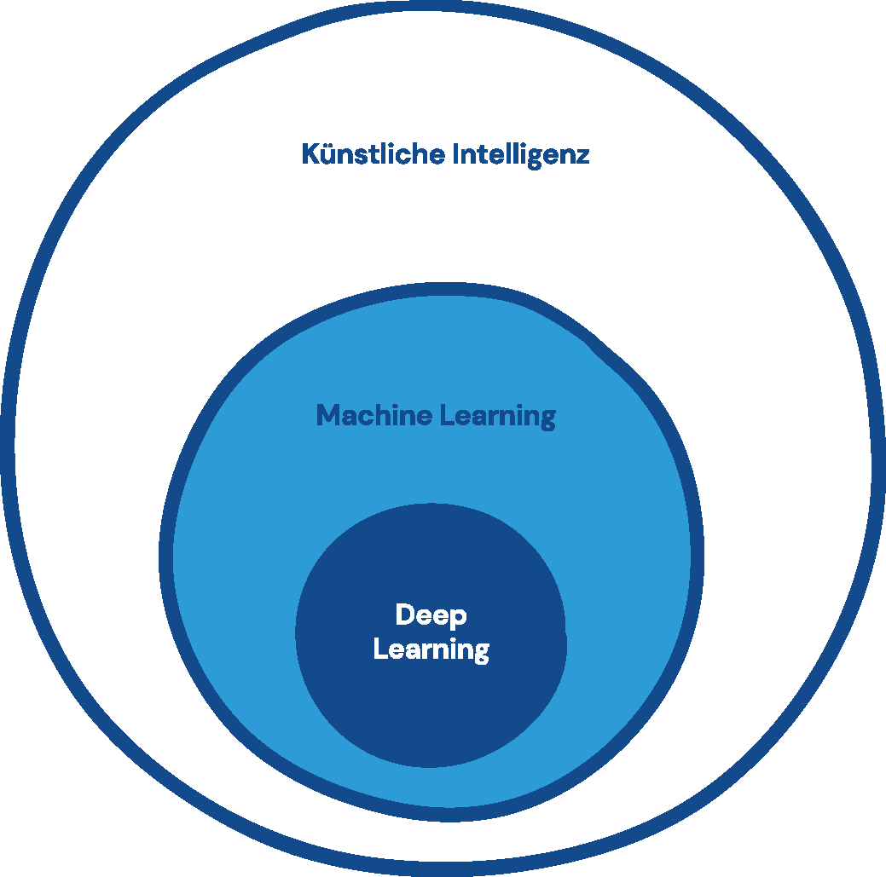
CC BY SA 4.0 Luise Wüstling
Notes:
KI beschreibt alle Algorithmen, die menschenähnliche Intelligenz erreichen, z.B. Schachcomputer.
Unter ML versteht man Systeme, die selbst lernen. Das schauen wir uns nachher noch mal an. Ein Teilgebiet ist das Deep Learning. Alle aktuellen KI-Anwendungen nutzen Deep Learning Methoden.

Slide 11

Was ist ein Algorithmus?
CC BY SA 4.0 Luise Wüstling

Slide 12
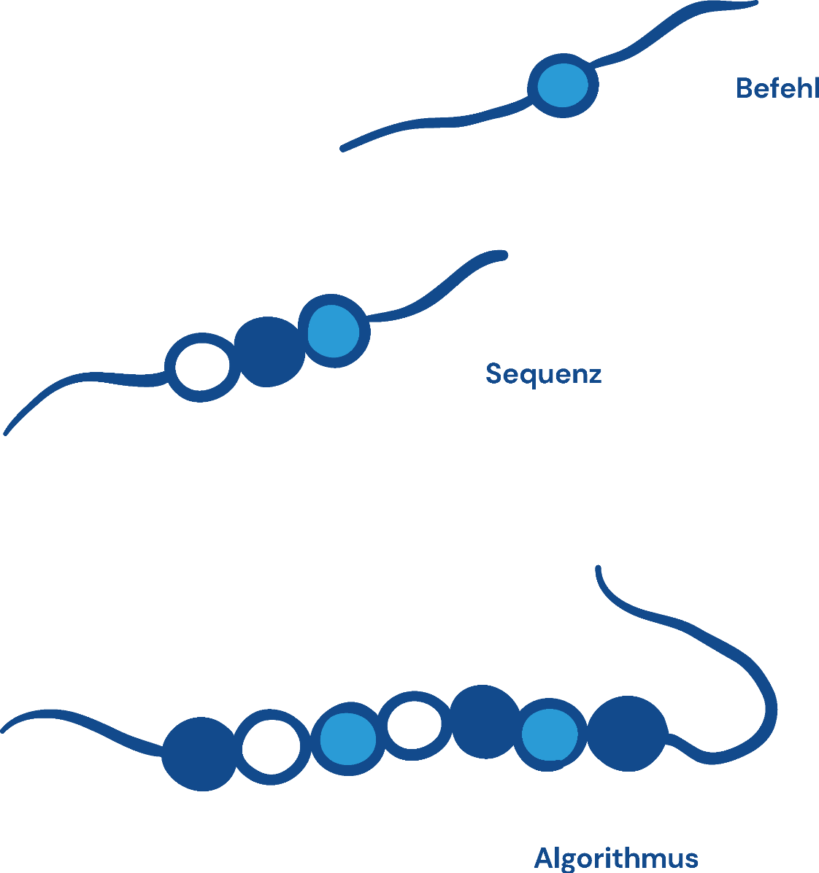
CC BY SA 4.0 Luise Wüstling
Notes:
Jedes Computerprogramm besteht aus Algorithmen. Diese sind wie ein Kochrezept mit einzelnen Befehlen, die zu Sequenzen zusammen gefasst werden.

Slide 13
Input
Output
Notes:
In ein Computerprogramm gehen Eingangsdaten rein und wir bekommen was raus.

Slide 14


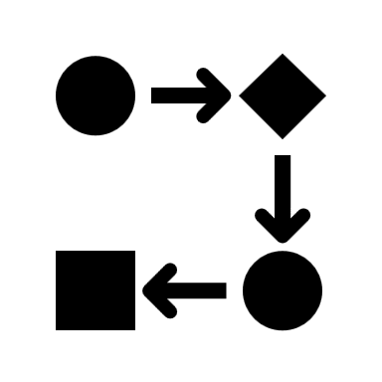
Input
Output
Algorithmus
Notes:
Das ist vergleichbar mit einer Bauanleitung für ein Haus: Der Input sind die Bauteile, der Algrotihmus beschreibt, wie die Teile zusammen hängen und am Ende kommt das fertige Haus raus.

Slide 15


Explizite Regeln vs Implizite Regeln
Input
Output
Algorithmus
Notes:
Nicht immer gibt es aber eine Anleitung für ein Problem, das wir lösen wollen.

Slide 16
Klassische Algorithmen
Maschinelles Lernen
Versuch
Notes:
Bei einem klassischen Algorithmus gibt es die Anleitung. Beim ML aber nicht mehr. Hier lernt das Programm nach und nach. Es baut etwas zusammen und wir schauen, ob das stimmt. Wir geben eine Rückmeldung, ob es richtig ist oder nicht. Beim ersten Versuch stimmt etwas noch nicht.

Slide 17
Klassische Algorithmen
Maschinelles Lernen
5.ter Versuch
Notes:
Das Programm braucht richtig viele Versuche und Daten, um das Problem zu lösen.

Slide 18
Klassische Algorithmen
Maschinelles Lernen
134. Versuch

Slide 19


Warum so
kompliziert?
Erklären wir es mit einem Beispiel…
CC BY SA 4.0 Luise Wüstling
CC BY SA 4.0 Luise Wüstling

Slide 20


Was ist eine Katze?
Notes:
Wir wollen eine Bilderkennung bauen, die Katzen erkennt. Wie würdet ihr das machen. Dafür definieren wir, was eine Katze ist.

Slide 21
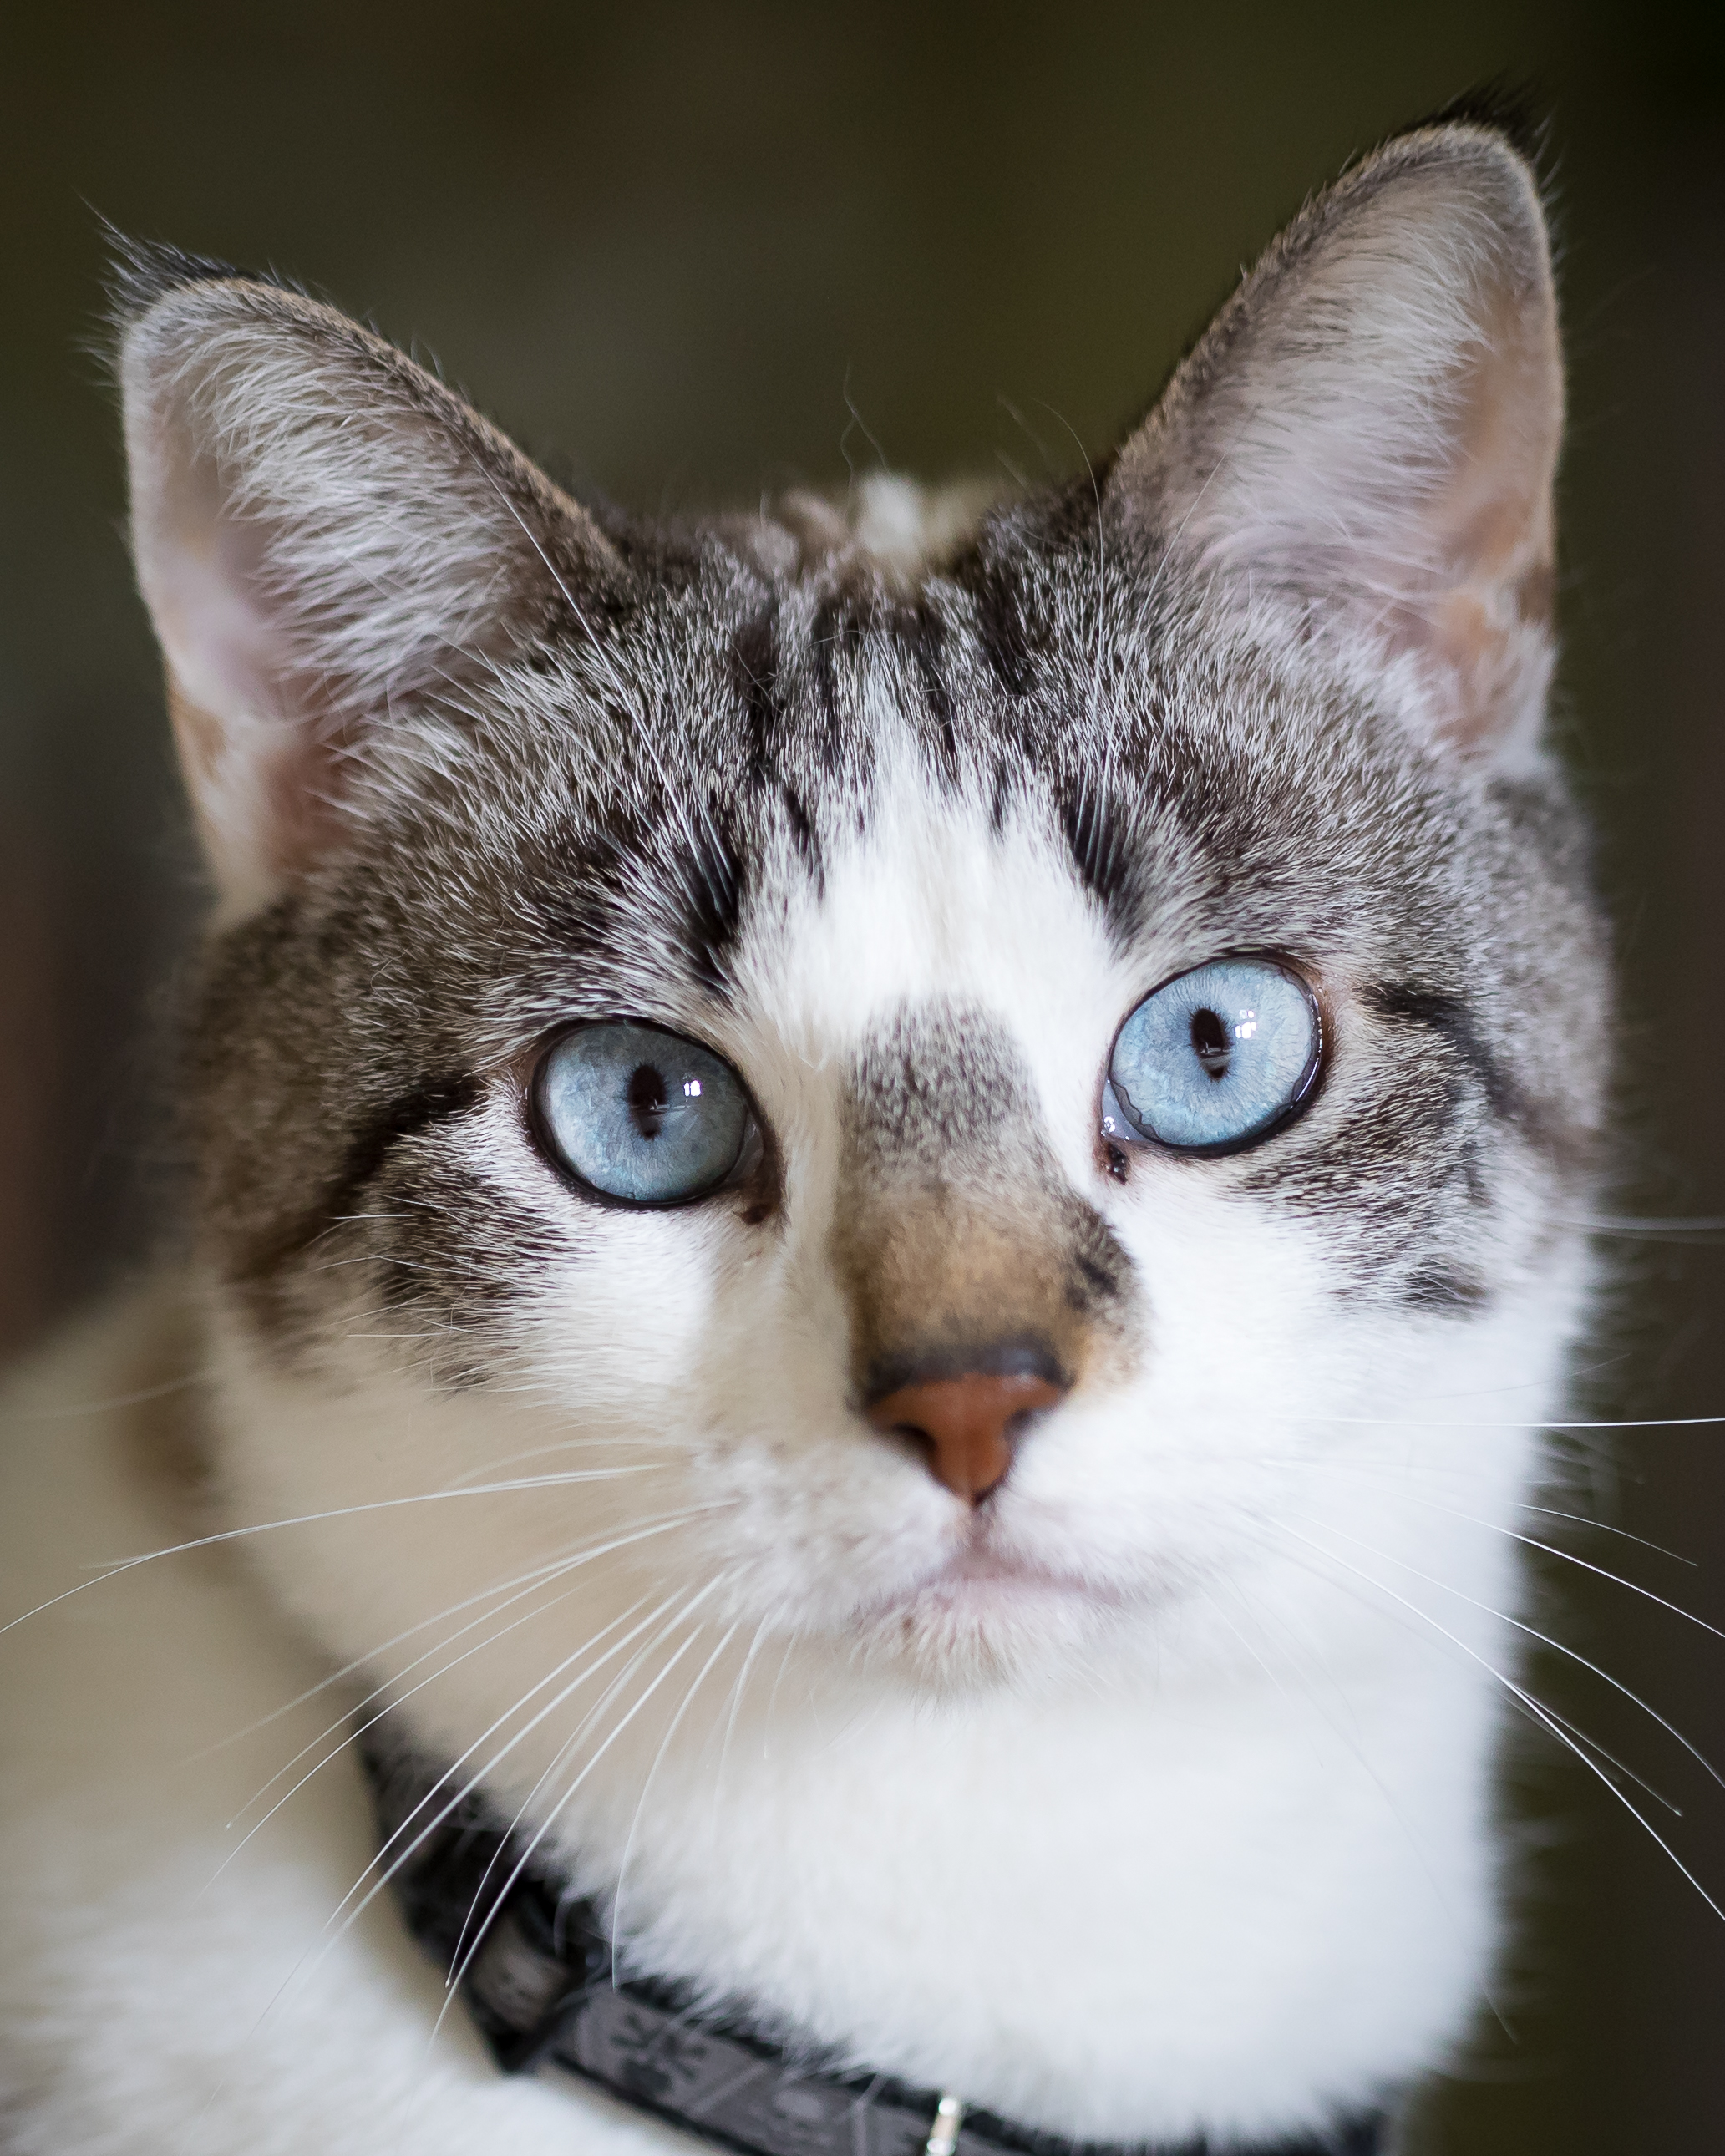
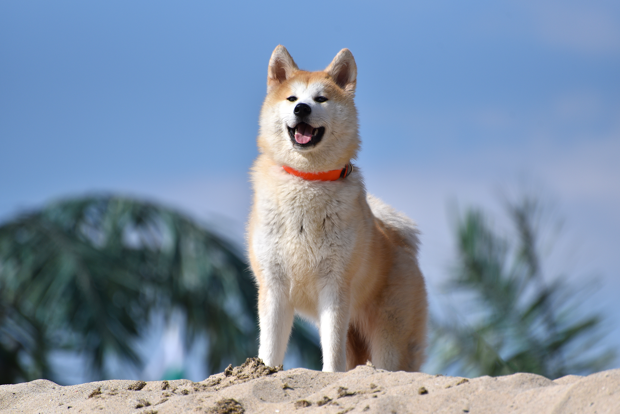
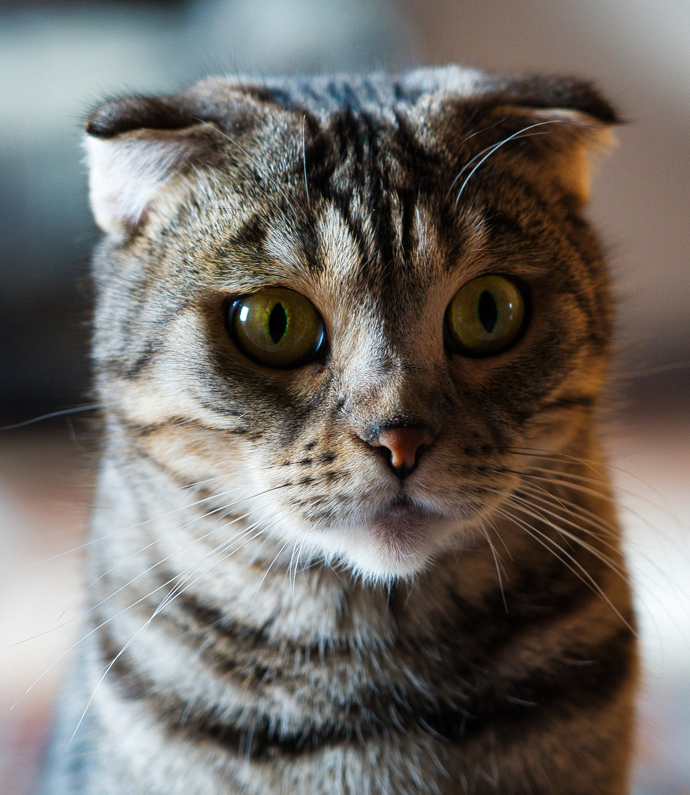




Spitze Ohren
Blauäugige Katze, Frank Schulenburg, CC BY SA 4.0, via Wikimedia
Akita Inu, Biser Yanes, CC BY SA 4.0, via Wikimedia
Katze Luns, AlexxPhoto, CC BY SA 4.0, via Wikimedia
Notes:
Katzen (und andere bildliche Darstellungen) lassen sich nicht gut auf einzelne Kategorien herunter brechen, wie man hier sieht. Ein Hund kann spitze Ohren haben, eine Katze könnte keine Ohren haben…

Slide 22
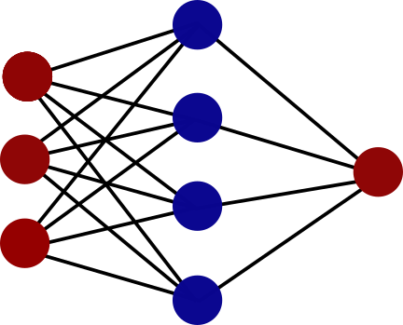
Input
Output
Algorithmus
Training
Katze
Hund
Katze
Test
Notes:
Deswegen trainieren wir mit vielen Bildern und testen zum Schluss, ob das Ergebniss stimmt. Das Netz in der Mitte ist ein Sinnbild für ein neuronales Netz. Dazu später mehr.

Slide 23

Bilderkennung
Boah, die Bilderkennung ist ja richtig gut!
30
25
20
15
Bilderkennung Fehlerrate (%)
10
Menschliche Leistung
5
CC BY SA 4.0 Luise Wüstling
0
2010
2011
2012
2013
2014
2015
2016
2017
Jahr
Langlotz et al. A Roadmap for Foundational Research on Artificial Intelligence in Medical Imaging
Notes:
Die Programme sind richtig gut geworden.

Slide 24

Wo brauchen wir das?
CC BY SA 4.0 Luise Wüstling

Slide 25
Josef Steppan, CC BY-SA 4.0 Lizenz.
Notes:
Zahlenerkennung bei der Post

Slide 26

Warum geht das so gut?
CC BY SA 4.0 Luise Wüstling

Slide 27
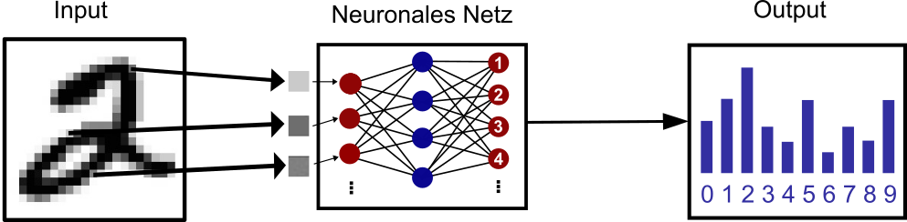
Training der Zahlenerkennung

Slide 28
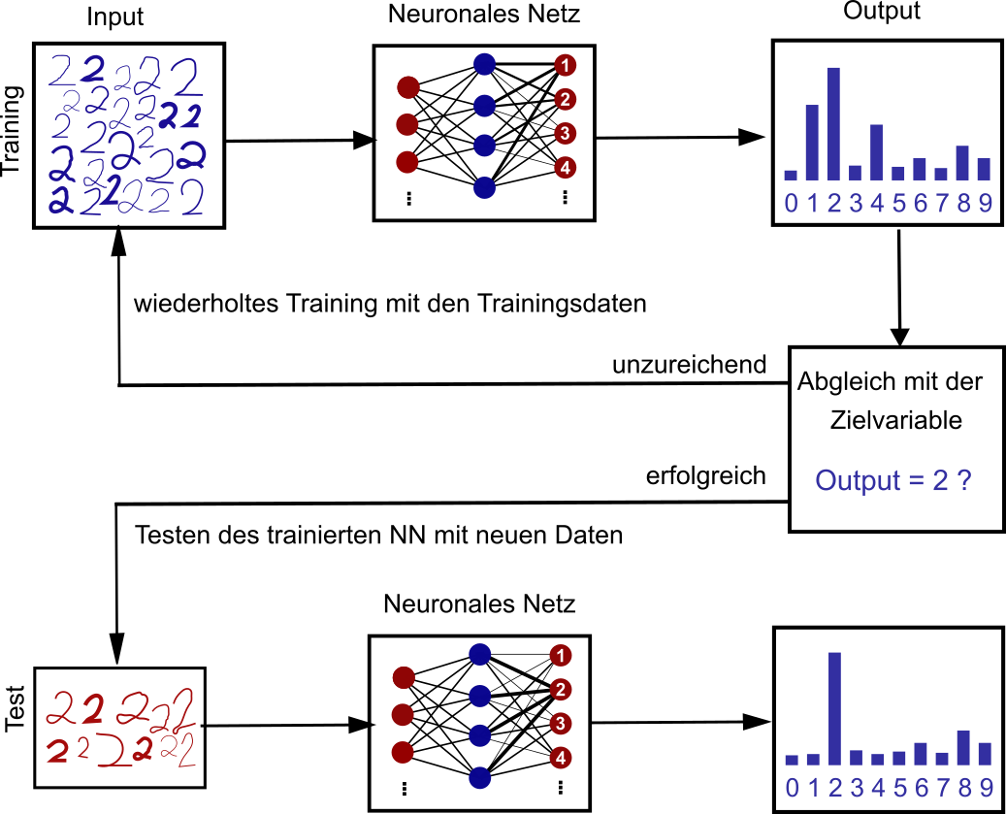

Slide 29


Probieren wir das mal selbst aus.
www.i-am.ai/
neural-numbers.html
CC BY SA 4.0 Luise Wüstling
Notes:
Öffne https://www.i-am.ai/neural-numbers.html
Nutze das Modell, das nur mit 300 Bildern trainiert wurde.
Welche Zahlen können gut erkannt werden, welche nicht?
Wie unterscheiden sich die Ergebnisse bei den Modellen, die mit mehr Bildern trainiert wurde?
Variiere die Darstellung der Zahlen bei dem Modell, das mit 70.000 Bildern trainiert wurde. Wie robust ist es gegenüber Veränderungen? Z.B. Ziffer 1 und 7, oder 3 und 8

Slide 30

Probiert es selbst:
Öffne https://teachablemachine.withgoogle.
Nehmt mind. zwei Objekte/Gesten/Bilder, die ihr klassifizieren sollt.
Benne die Klassen passend
Variiere die Anzahl der Trainingsbilder und die Position der Objekte sowie den Hintergrund und testet folgende Varianten:
Die Klassen enthalten wenige Trainingsdaten
Die Klassen enthalten unterschiedlich viele Trainingsdaten, z.B. 5 Bilder vs. 100 Bilder
Im Hintergrund des Objekts sind noch andere Objekte (Fenster, Leute etc.) zu sehen, die bei den unterschiedlichen Objekten auch variieren.
CC BY SA 4.0 Luise Wüstling
Notes:
Beschreiben Sie, welchen Einfluss die Menge der Trainingsdaten für die Qualität der Bilderkennung hat (Aufgabe 1-3).
Begründen Sie den Einfluss von Artefakten (Aufgabe 4,5).
Mögliche weitere Objekte für die Bilderkennung:
Obstsorten zuordnen: Äpfel, Orangen etc.
Gesichter/Emotionen erkennen: Unterschiedliche Gesichter/Emotionen aufnehmen
Schere, Stein, Papier klassifizieren

Slide 31
Was nehmen wir daraus mit?
CC BY SA 4.0 Luise Wüstling
Notes:
Qualität und Quantität der Trainingsdaten ist wichtig!

Slide 32
Die KI kann auch gegen sich selbst spielen.
www.youtube.com/watch?v=Lu56xVlZ40M
CC BY SA 4.0 Luise Wüstling

Slide 33
Was ist KI?
Potentiale & Gefahren der KI
Anwendungen mit KI

Slide 34
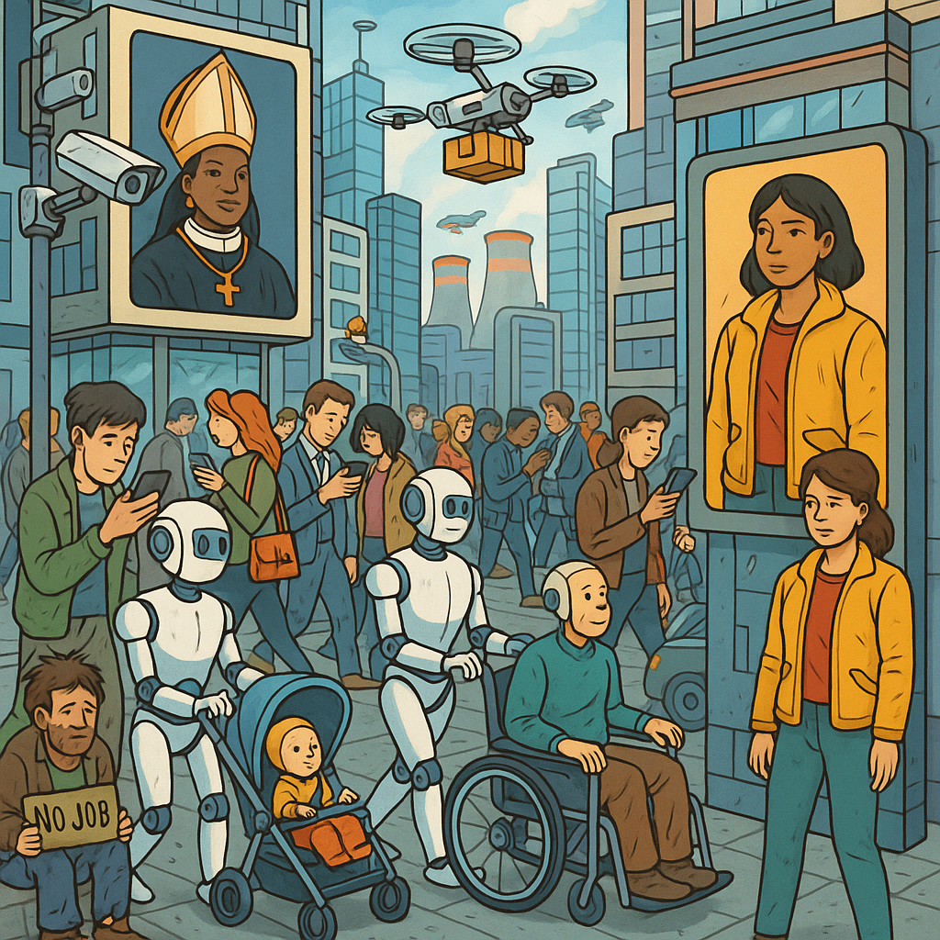
DALLE-3
Zeichne ein
futurstische Stadt
mit folgen von KI
im Comicstil
(März 2025),
gemeinfrei
Notes:
Thematisiert Lieferdrohnen, Überwachung, DeepFake, Unterstützung bei Pflege, Verlust von Jobs, Abhängigkeit von Technik, Energieverbrauch (Türme)

Slide 35
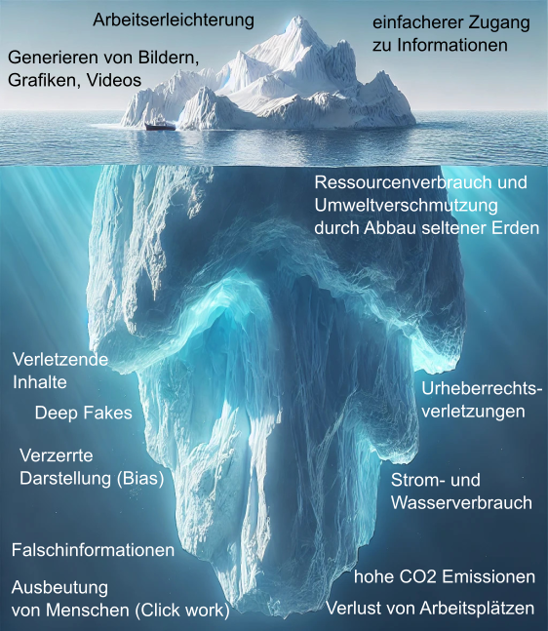
Die versteckten Kosten der KI nach Luccioni, erstellt mithilfe von DALL-E3. CC BY SA 4.0 KI Makerspace

Slide 36

Welche Vorteile bringt KI?
CC BY SA 4.0 Luise Wüstling

Slide 37
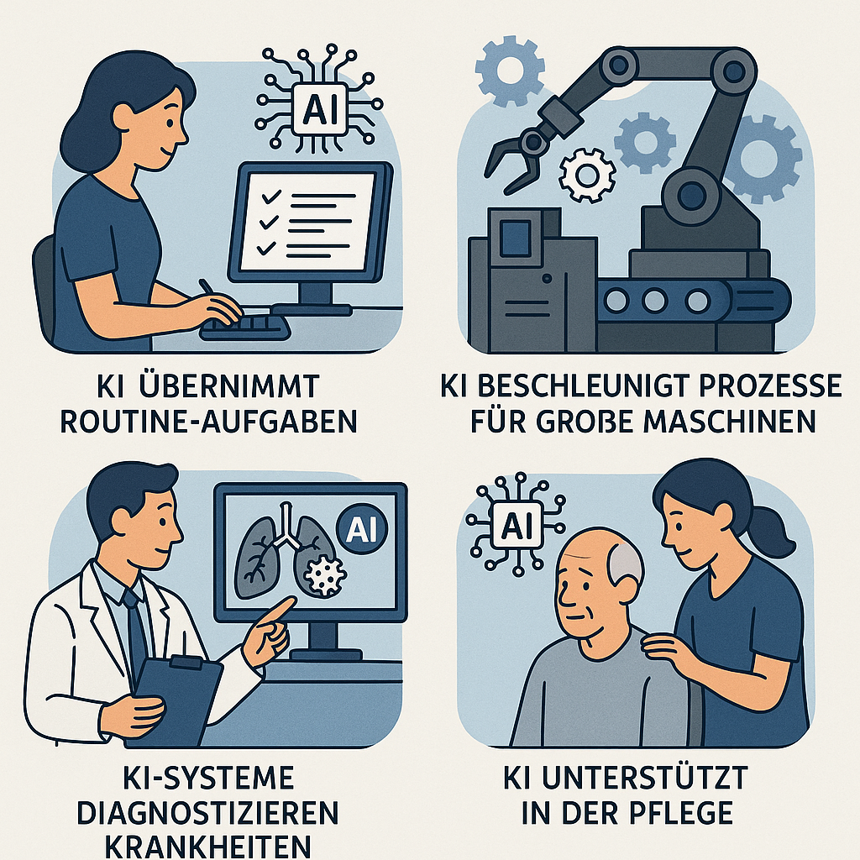
Ich möchte ein Bild haben, das unterschiedliche Vorteile von KI-gestützten Systemen darstellt. Darin sollen folgende Themen enthalten sein: KI übernimmt Routine-Aufgaben, KI beschleunigt Prozesse, KI-Systeme diagnostiziert Krankheiten und unterstützt in der Pflege.
DALLE-3

Slide 38

Welche Nachteile bringt KI?
CC BY SA 4.0 Luise Wüstling

Slide 39
Risiken von KI
Diskriminierung, Bias durch unvollständige Daten
fehlende Erklärbarkeit, KI als black box
Unterstützung kolonialer Strukturen im Globalen Süden: click work, Ausbeutung von Mensch und Natur, Herstellung von und für Globalen Norden
White Male perspective
Energieverbrauch
Deep Fakes, Fake News
Job-Verlust
Abhängigkeit der Technologie
Notes:
Diskriminierung spiegelt auch unserer Vorurteile, jedoch wird einem Programm mehr vertraut!
Ccompas:
The doctor who
The nurse who

Slide 40

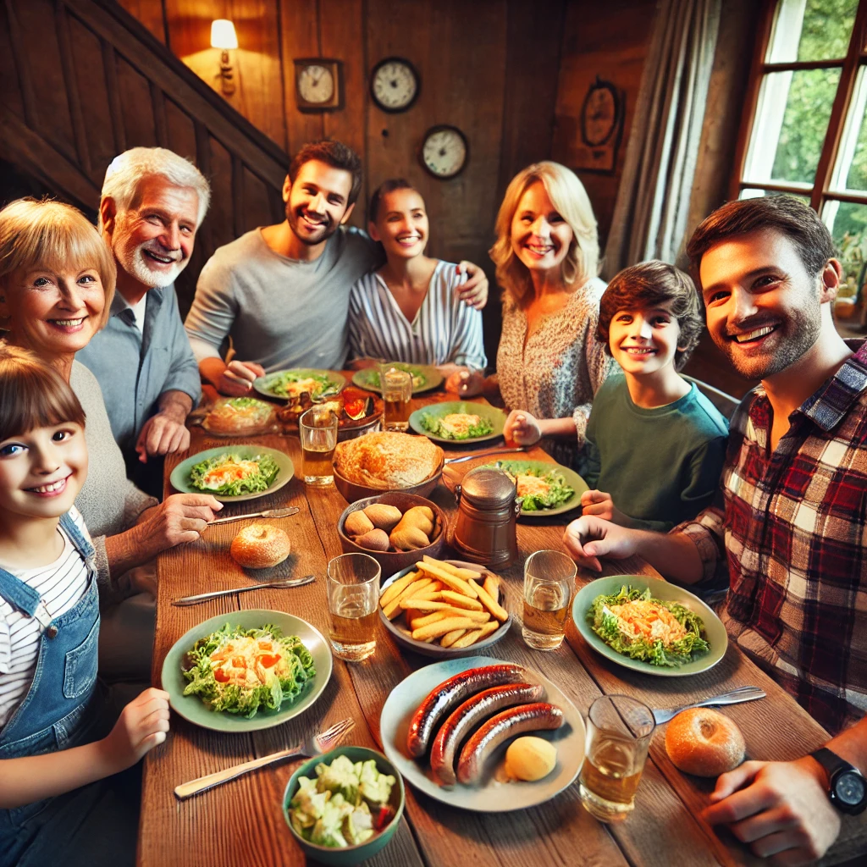
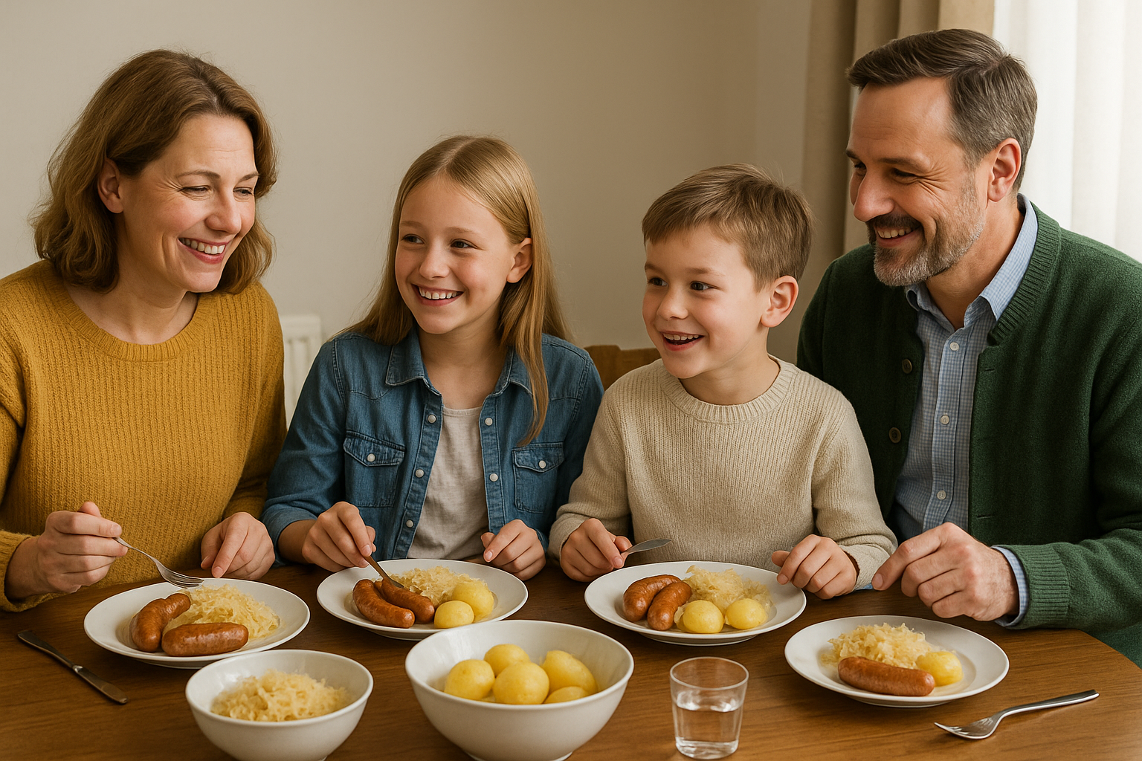
Vorurteile
CC BY SA 4.0 Luise Wüstling
Draw a german family sitting at a table, DALL-E 3
Deutsche Familie beim Essen, DALL-2

Slide 41

Draw an image of a manager
DALL-E3

Slide 42
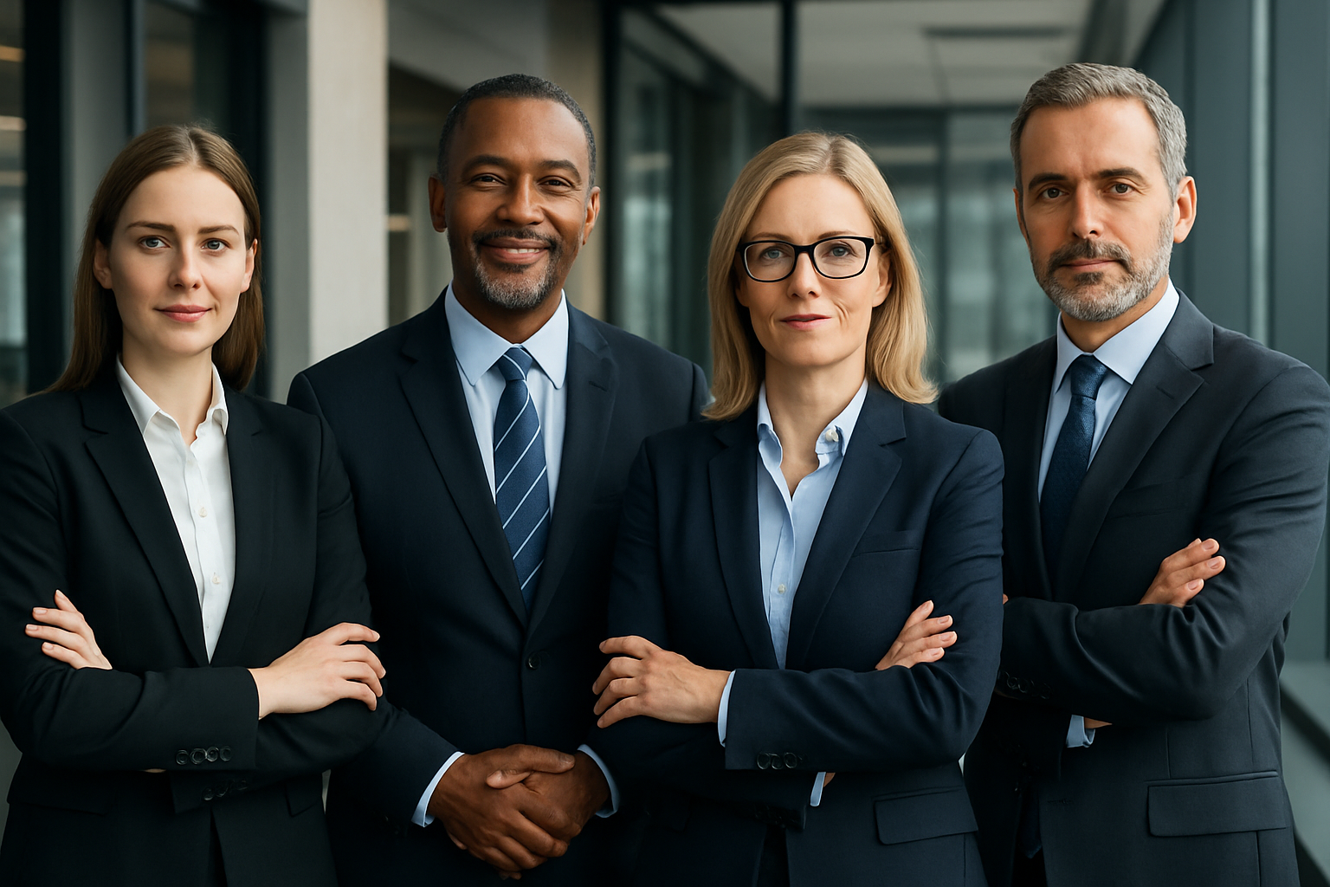
Mal ein Bild einer Gruppe von Managern. DALLE-3
Notes:
Es wird gegen die Vorurteile gegengesteuert. Generierte Bilder sind nun häufiger divers.

Slide 43

Welche Probleme
können auftreten?
CC BY SA 4.0 Luise Wüstling

Slide 44




Unfaire Beurteilung von
Lebensläufen für Bewerbungen
Ungerechte
Kreditvergabe
Fehlerhafte
medizinische
Diagnostik
Racial Profiling

Slide 45
Wie gut könnt ihr Deep Fakes erkennen?
https://www.nytimes.com/interactive/2024/09/09/technology/ai-video-deepfake-runway-kling-quiz.html
https://view.genially.com/65a27a299ca9090014cf0a93
CC BY SA 4.0 Luise Wüstling

Slide 46
Ein paar
Gedankenspiele
CC BY SA 4.0 Luise Wüstling

Slide 47

Wo ist das Problem?
Am Sonntagabend wird in eure Klassengruppe ein Bild von einer euerer Klassenkameradin geschickt, wie sie auf einer Nazi-Demo unterwegs ist. Als ihr sie danach fragt, sagt sie, dass Bild ist ein DeepFake. Wo ist das Problem? Erweiterung: Was wenn auf dem Foto nicht eure Klassenkameradin sondern Olaf Scholz ist?
CC BY SA 4.0 Luise Wüstling

Slide 48
Wo ist das Problem?
Eure Schulleitung führt intelligente Aufsatzkorrektur ein. Nach einem neuen Update der Software wird eurer Lehrerin zu Beginn des letzten Schuljahres voraus gesagt, dass du zu 80% Wahrscheinlichkeit den Abschluss nicht schaffen wirst. ​
Wo ist das Problem?​
CC BY SA 4.0 Luise Wüstling

Slide 49
Wo ist das Problem?
Surprise: Es wurde bereits eine KI im alten römischen Reich erfunden. Als die römische KI gefragt wird: "Wie sollten die Menschen leben, um ein gutes Leben zu führen?" Gibt sie die Antwort: "Man soll seine ägyptischen Sklaven gut behandeln, den Frauen auch erlauben ins Colosseum zu gehen und dem Kaiser treu sein."
Wo ist das Problem?
CC BY SA 4.0 Luise Wüstling

Slide 50
Wo ist das Problem?
Die neue online Sprechstunde der Bundesregierung ermöglicht Bürgergespräche mit Regierungsmitgliedern per Chat. Du bist radikalisierter Anhänger der Pizzaverbots-Bewegung und programmierst hunderte von Chatbots, die in den Chat-Gesprächen die Politiker mit deinem Anliegen kontaktieren.
Wo ist das Problem?
CC BY SA 4.0 Luise Wüstling

Slide 51
Arbeitsblatt zu DeepFakes und Filterblasen
CC BY SA 4.0 Luise Wüstling

Slide 52
Was ist KI?
Potentiale & Gefahren der KI
Anwendungen mit KI

Slide 53

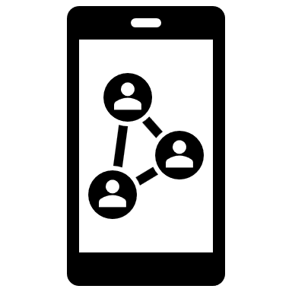





Anwendungen mit KI
Autonomes Fahren
Soziale Medien
Bildung
Pflege
Diagnostik
in der Medizin
Militär
Landwirtschaft

Slide 54

Vielen Dank für Eure Aufmerksamkeit!
Kontakt: KI-Makerspace Wöhrdstrasse 25 72070 Tübingen www.ki-maker.space E-Mail: hallo@ki-maker.space

